Slide 1
面向科研任务的Agent-Skill系统
架构、模式、方法与未来
李想
北京大学物理学院
2025.05.22

Slide 2
SECTION I
为什么需要agent
从LLM对话到可执行智能体——科研的下一个范式
2 / 46
Notes:
第一部分我们讨论为什么需要agent。先看看LLM能做什么、不能做什么，再理解为什么现在能构建agent，最后看看当前agent生态的现状。

Slide 3
LLM能做到的事和做不到的事
• LLM能做的：写代码、总结论文、翻译、回答问题、生成公式
• LLM做不到的：串联多步骤、执行结果、保存记录、自主迭代
• 每次对话都是「一次性」——没有持续的工作状态
类比：一个很聪明但不会动手的研究生——你说什么他都能分析，但不会自己去跑程序、不会自己查文献
• 典型场景：你问LLM"计算gg→H的截面"，它给你一段文字解释，但你还需要自己画费曼图、写Mathematica代码、跑数值积分、检查结果
3 / 46
Notes:
LLM能写代码、总结论文、翻译——但每次都是一次性对话，没有持续状态。类比：一个很聪明但不会动手的研究生，你说什么他都能分析，但不会自己去跑程序、查文献。

Slide 4
科研工作的真实流程不只是对话
科研中的真实工作流：
读文献
找思路
写程序
跑实验
分析结果
写文章
修改迭代
理论组：FeynArts → FormCalc → LoopTools → Package-X → 计算结果
实验组：ROOT → Geant4 → 统计分析 → 探测器刻度 → 误差传递
科研是"提出假设→设计验证→执行→迭代"的闭环，不是"问一个答案"的对话
这是多步骤、有状态、需要工具的过程——LLM对话模式天然不适合
4 / 46
Notes:
真正的科研不是问一个问题得到一个答案，而是提出假设、设计验证、执行、迭代的闭环。高能物理计算尤其如此：需要串联多个专业软件。

Slide 5
agent = LLM + 工具 + 循环执行
ReAct 结构：
Thought
思考
Observation
Action
观察
行动
类比：雇了一个博士生——你给他研究目标，他自己找来工具、做实验、写报告交给你审
agent的核心突破：从"被动回答"到"主动执行"——AI不再只是助手，而是能独立完成任务的数字同事
5 / 46
Notes:
LLM是大脑，工具调用是手，循环执行是自主行动能力。agent能自己查资料、写程序、跑实验、记录结果。类比：你雇了一个博士后，给他研究目标，他自己找来工具、做实验、写报告。

Slide 6
四个技术要素时间线——为什么是现在
2020
2023
2024
2025
上下文窗口
没有长上下文看不了完整项目
推理能力
没有推理不会规划
工具调用
没有工具不能动手
安全边界
没有安全边界可能搞乱系统
四个技术要素缺一不可
6 / 46
6 / 46
6 / 46
6 / 46
Notes:
为什么现在才能构建真正有用的agent？因为四个关键技术要素在2020-2025年间先后突破成熟，缺一不可。

Slide 7
上下文窗口——从"摘要"到"整个流程"
GPT-2 (2019)
1K tokens
GPT-4 (2023)
32K tokens
Claude (2024)
200K tokens
2M tokens
Gemini (2025)
典型HEP论文约10K-20K tokens，200K窗口可同时容纳论文+代码+数据+任务指令
类比：从"只看了摘要就下结论"到"完整读了论文、代码和附录再做判断"——agent的视野彻底改变了
7 / 46
Notes:
上下文窗口从GPT-2的1024tokens增长到Claude的200K和Gemini的2M。一篇典型HEP论文约10-20K tokens，200K窗口可以同时容纳论文+代码+数据+任务指令。

Slide 8
推理能力——从"prompt技巧"到"模型内置"
• text-davinci时代：需要手动写"让我们一步步思考"才能推理
• GPT-4时代：推理能力显著提升，但仍需人工引导
• o1/o3/DeepSeek-R1时代：推理是模型内置能力
agent能自己规划多步方案、执行中反思调整——自主开展研究任务的基础
类比：博士生从 "需要PI每一步指导" 到 "能独立设计方案并在执行中发现问题调整"
——自主性的质变
8 / 46
8 / 46
8 / 46
8 / 46
Notes:
Chain-of-Thought从prompt技巧变成了模型内置能力。o1/o3/DeepSeek-R1等模型能自己规划多步方案并在执行中反思调整——这是自主开展研究任务的基础。

Slide 9
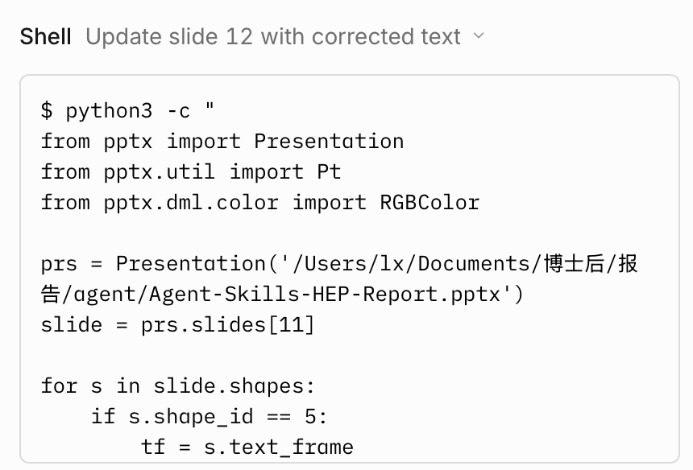
工具调用——从"外挂插件"到"原生能力"
• function calling（2023）：模型学会调用
外部函数
• MCP协议（2024）：工具接口标准化
• Skills（2025）：结构化的专业能力包，
零代码配置
agent可以调用：文件系统、Shell命令、网络搜索、Python解释器、PDF阅读器、文档编辑器……
类比：博士生不只是"会思考"，也要"会操作实验仪器"——工具调用让agent真正能动手
9 / 46
Notes:
function calling到MCP协议再到skills标准化，工具不再是外挂插件而是agent的原生能力。agent可以调用文件系统、shell命令、网络搜索、Python解释器等。类比：博士生不只是会思考，也要会操作实验仪器。

Slide 10
安全边界——让agent在可控范围内行动
• sandbox执行：代码在隔离环境中运行，不影响主系统
• 文件系统权限控制：白名单机制，agent只能访问指定目录
• 网络访问白名单：限制agent的网络请求范围
• shell命令审批：危险命令需人工确认
类比：给博士后配了独立的实验环境——他可以做实验，但不会搞坏你的主机。安全边界不是限制自由，是保障可控性
10 / 46
Notes:
sandbox执行、文件系统权限控制、网络访问白名单。让agent在可控范围内执行实验性代码，不会破坏主系统。类比：给博士后配了独立的实验环境，不会搞坏你的主机。

Slide 11
一个agent长什么样
$ claude
●
> 帮我把这个项目的日志系统
以Claude Code为例的典型agent工作流程：
从 print 改为 structlog
1. 阅读代码库 → 理解项目结构和依赖关系
2. 分析任务 → 制定多步执行计划
3. 写代码 → 调用文件系统写入源文件
4. 运行测试 → 调用shell执行测试命令
5. 发现bug → 读取错误信息，定位问题
6. 自行修复 → 修改代码，重新运行测试
7. 输出结果 → 汇报完成状态和变更摘要
Claude: 我来分析项目结构...
Found 47 files with print statements
Scanning imports...
Claude: 计划如下：
1. 添加 structlog 依赖
2. 创建 logger.py 配置模块
3. 替换所有 print → logger.info()
4. 运行测试验证
Apply changes? [Y/n/diff]: Y
Claude: 完成！修改了47个文件
关键特征：agent不是被动回答问题，而是自主规划→执行→检查→调整的闭环
测试全部通过 ✅
已提交 commit: feat: migrate to structlog
11 / 46
Notes:
以Claude Code为例，展示agent的完整工作流程：阅读代码库、理解项目结构、写代码、运行测试、发现bug、自行修复、输出结果。让听众直观感受agent到底怎么工作。

Slide 12
主流agent工具对比
• Claude Code（Anthropic）：多端连续 + Agent SDK + 定时任务
• Codex（OpenAI）：云沙箱隔离 + 多agent并行；CLI开源（Rust）
• OpenCode→Crush（开源）：Bubble Tea TUI + LSP诊断集成
• Gemini CLI（Google开源）：免费tier + Google Search + 1M上下文
• Kimi Code（Moonshot）：双协议兼容 + 100 tokens/s + 30并发
• 通义灵码→Qoder CN / Qwen Code：国产多模型 + Quest规划 + daemon模式
• Hermes / OpenClaw（开源）：长期记忆+Skills沉淀 / 20+消息通道+ClawHub
12 / 46
Notes:
对比当前主流agent工具。核心发现：这些工具都关注写代码而非做研究，没有一个是为科学研究设计的。

Slide 13
SECTION II
科研agent需要什么
研究者的核心需求
13 / 46
Notes:
现在我们理解了为什么需要agent。接下来讨论：高能物理研究者到底需要什么样的agent系统？现有的coding agent有什么问题？

Slide 14
四大核心需求
• ① 理解专业知识：懂物理背景、懂Feynman规则、懂探测器响应建模
• ② 可编程实验并留下可验证记录：每步操作有审计日志
• ③ 自动化信息收集整理：读文章、写文章、整理数据
• ④ 低学习成本：不需要先学三个月编程再用
类比：培养博士生的四个要求——懂专业（上过课）、能做实验且留记录（实验素养）、能查文献写文章（科研基本功）、上手快（不用先学三个月DevOps）
15 / 46
Notes:
科研agent需要：理解专业知识、可编程实验并留下可验证记录、自动化信息收集整理、低学习成本。

Slide 15
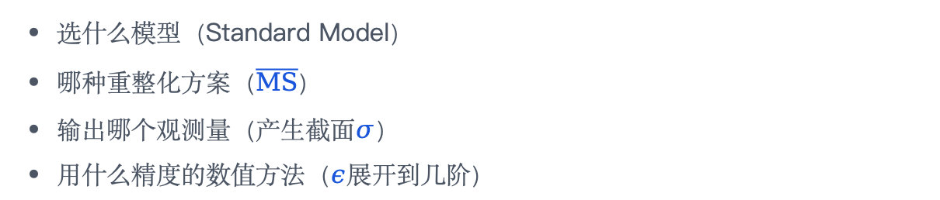
"理解专业知识"不是口号
告诉agent"计算 $gg→H$ 的单圈QCD修正"，它应该知道：
• 选什么模型（Standard Model）
• 哪种重整化方案（$\overline{MS}$）
• 输出哪个观测量（产生截面$σ$）
• 用什么精度的数值方法（$ε$展开到几阶）
类比：如果博士后不知道Feynman规则和重整化，你没法让他做圈图计算。同样，agent需要"学会"这些专业知识——这就是skills要做的事
17 / 46
Notes:
告诉agent计算gg→H的单圈QCD修正，它应该知道选什么模型、哪种重整化方案、输出哪个观测量、用什么精度的数值方法。这需要专业知识编码到agent的工作指令中。

Slide 16
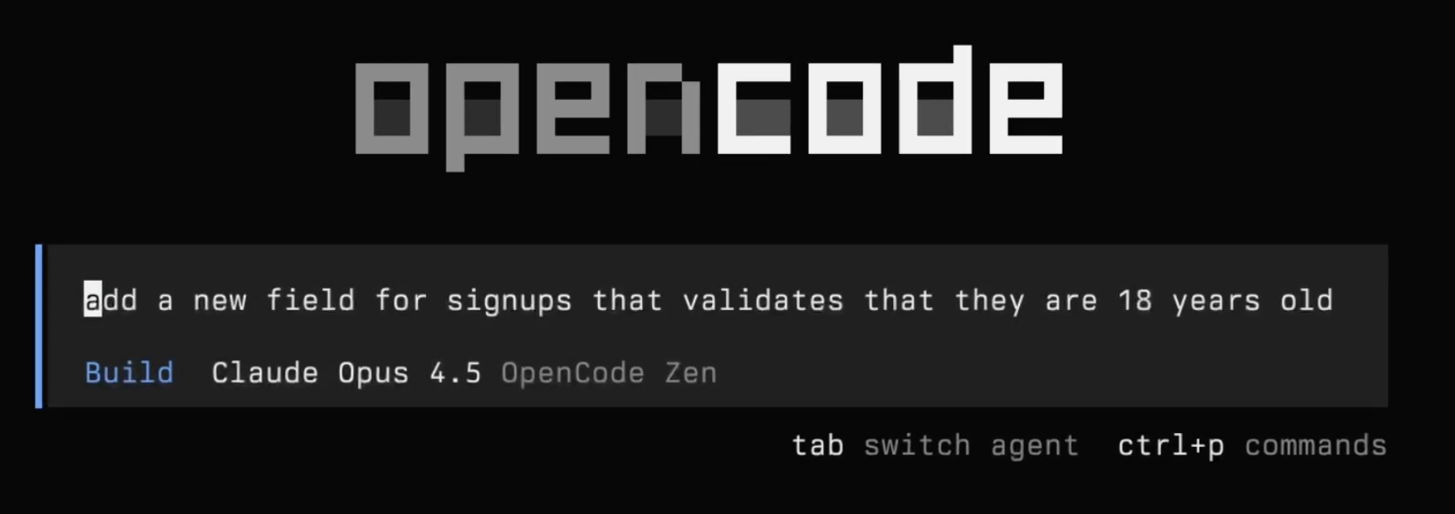
"低学习成本"为什么重要
• 现有coding agent的默认假设：使用者是熟练程序员
• 安装靠命令行配置、交互靠终端命令、文件管理靠手动
• 对大多数科研人员（不是专业程序员）来说，这是巨大障碍
举例：安装OpenCode需要 git clone/brew/bun → 配置环境变量 → 命令行交互。
很多物理研究者连终端都不常打开
类比：你不能要求你的博士后先学三个月DevOps再开始做物理——工具的门槛决定了谁能用它
16 / 46
Notes:
现有coding agent默认使用者是熟练程序员。安装靠命令行配置、交互靠终端命令、文件管理靠手动。对大多数科研人员来说这是巨大障碍。

Slide 17
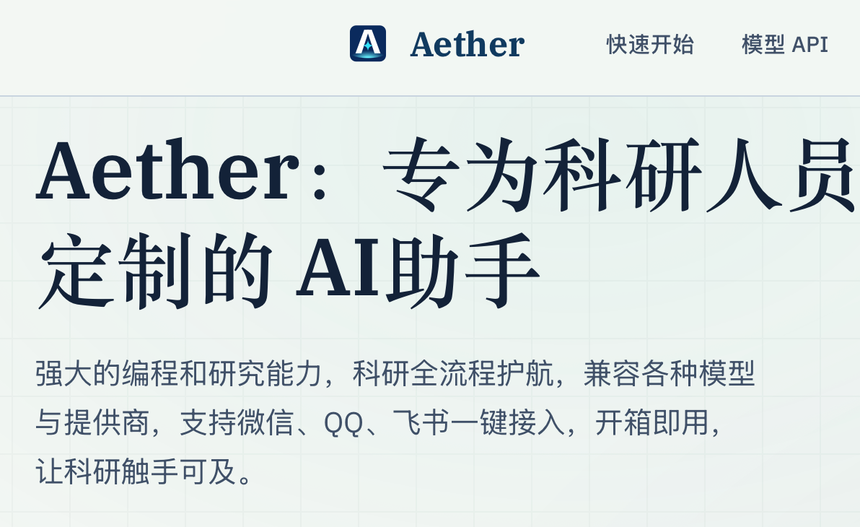
Aether：开源基座 + 科研定向优化
• 基于OpenCode开源核心 → 科研功能层（skills）→ 多端连接 → 用户界面
• 研究流程全链条覆盖：文献 → 计算 → 验证 → 写作 → 发表
• 开源、可定制、社区驱动
在成熟的通用操作系统上加装科研软件套件——底层稳定可靠，上层专业精准
18 / 46
Notes:
Aether基于OpenCode开源核心，为科研优化。研究流程全链条覆盖：文献→计算→验证→写作→发表。类比：在成熟的通用操作系统上加装了一整套科研软件套件。

Slide 18
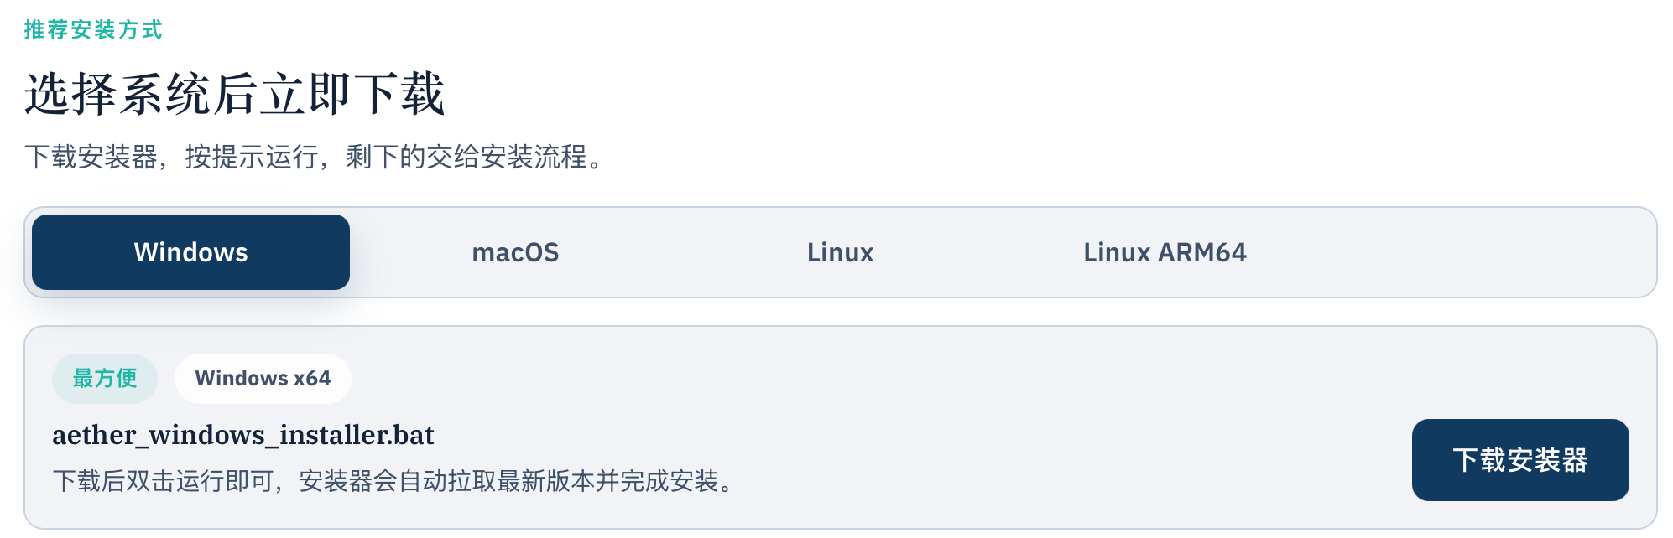
一键安装——不需要敲命令行
• 官网 aether.aiphys.cn 下载安装脚本
• 双击安装，图形化操作界面
• 自动配置环境，自动更新
19 / 46
Notes:
官网下载安装脚本，双击安装。图形化操作界面，不需要敲命令行。自动配置环境，自动更新。类比：你不需要教博士后怎么编译安装ROOT和MadGraph——装好就能用。

Slide 19
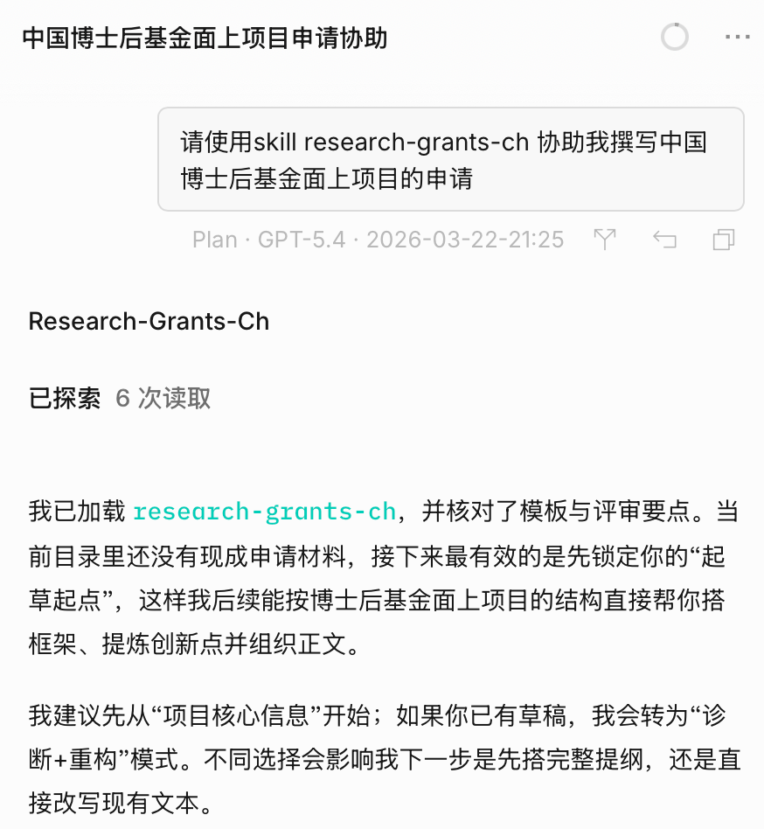
已有科研工具矩阵——开箱即用
• PDF论文阅读与深度分析
• Word / PPT / Excel 文档生成与编辑
• Deep Research 深度调研
• LaTeX 论文写作（.tex + .bib）
• NSFC 基金写作（青年/面上/博后基金模板）
• arXiv 搜索与论文检索
开箱即用的科研工具箱——不需要额外安装或配置
20 / 46
Notes:
Aether已经内置了多种科研工具：PDF论文阅读、Word/PPT/Excel文档控制、deep research深度调研、LaTeX论文写作、NSFC基金写作模板。开箱即用的科研工具箱。

Slide 20
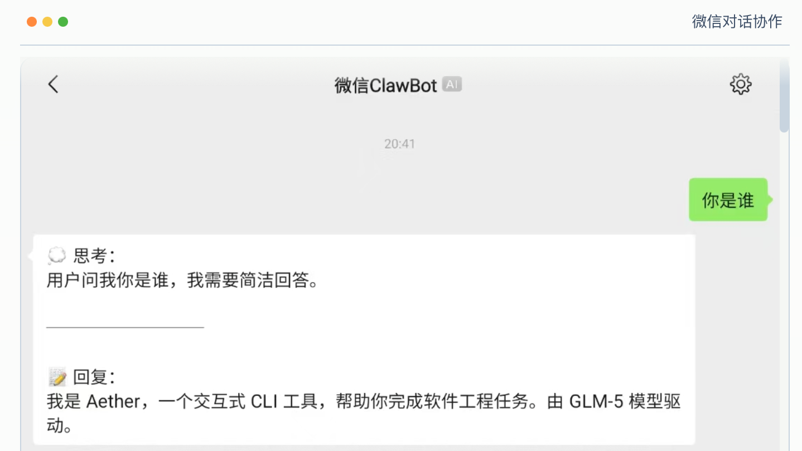
多端连接——随时随地给agent布置任务
• 桌面端：完整工作界面，代码编辑、文件管理、agent对话
• 微信：轻量交互，布置任务、查看结果
• 飞书：团队协作场景
• SSH服务器：远程计算任务
类比：像给博士后在微信上布置任务，他去实验室完成，然后微信汇报——随时随地，无缝衔接
21 / 46
Notes:
桌面端、微信、飞书、SSH服务器。可以在地铁上用微信给agent发指令，它自动连到服务器跑费曼图计算，回来微信通知你结果。

Slide 21
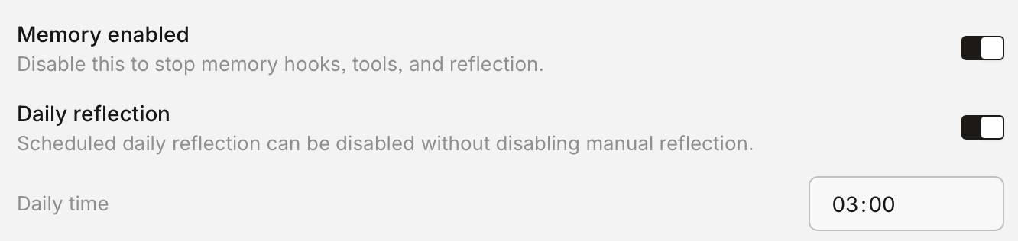
未来Roadmap——从"博士后"到"独立PI"
• Phase 1：专业research agent——自主规划多步骤研究任务
• Phase 2：memory与用户画像——记住你的研究偏好和常用工具链
• Phase 3：能力自进化——从你的使用中学习更好的工作流
类比：从"博士后"到"独立PI"的成长路线——先能执行具体任务，再能记住你的偏好，最终能自己发现值得研究的问题
22 / 46
Notes:
三个阶段性目标：Phase1专业research agent自主规划多步骤研究、Phase2记忆与用户画像记住你的研究偏好、Phase3能力自进化从你的使用中学习更好的工作流。

Slide 22
SECTION III
Skills构造与微扰计算实战
如何让agent获得专业能力——从理念到实例
23 / 46
Notes:
这是今天最核心的部分。我们先讲skills是什么、怎么构造，然后用一个微扰QFT计算的完整实例展示skills如何让agent真正能做物理计算。

Slide 23
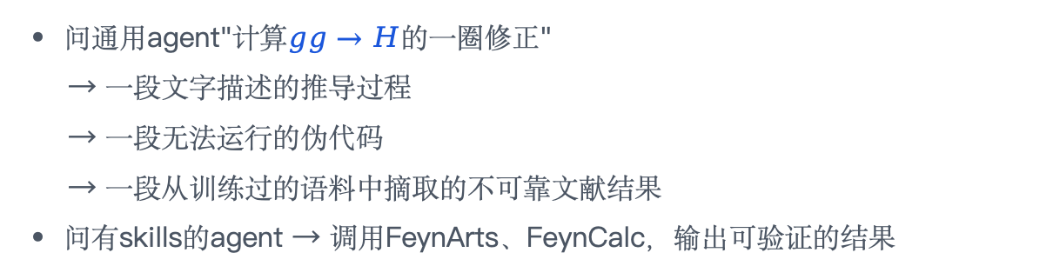
专业能力从哪来
通用agent不懂费曼图、不懂重整化、不懂微扰QFT
• 问通用agent"计算$gg→H$的一圈修正"
→ 一段文字描述的推导过程
→ 一段无法运行的伪代码
→ 一段从训练过的语料中摘取的不可靠文献结果
• 问有skills的agent → 调用FeynArts、FeynCalc，输出可验证的结果
类比：招了一个很聪明的博士生（LLM），但他只有基础量子场论知识，没有具体的科研操作训练。你得给他教材和实验手册——这就是skills
24 / 46
Notes:
通用agent不懂费曼图、不懂重整化、不懂微扰QFT。问通用agent计算gg→H的一圈修正，它可能给你一段无法运行的伪代码；问有skills的agent，它调用FeynArts、FormCalc，输出数值结果。

Slide 24
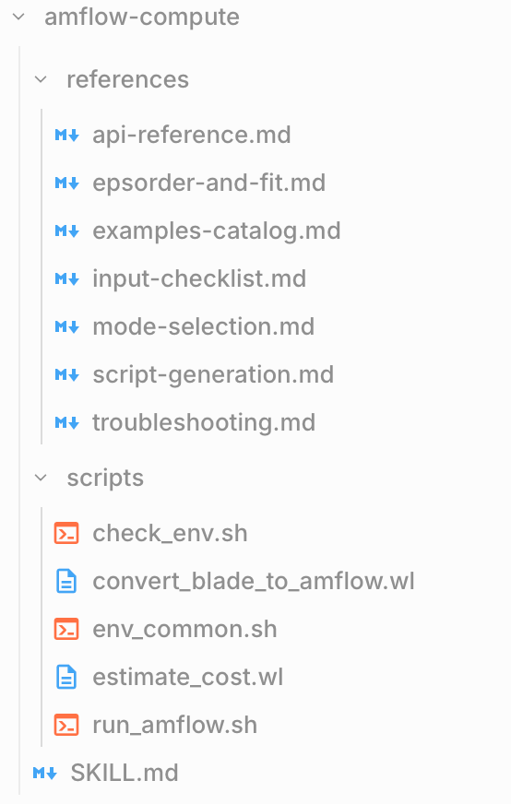
skill = "专业培训手册"
skill = 封装的能力单元
• 触发条件：什么时候启用这个skill
• 专业知识说明：需要懂什么
• 标准化工作流程：分步怎么做（模板与可执行脚本）
• 检查清单：如何验证结果正确
• 输出格式要求：标准化反馈格式（缺失/假设/问题）
25 / 46
Notes:
一份结构化的Markdown文件SKILL.md + 参考资料references/ + 可执行脚本scripts/。包含触发条件、专业知识说明、标准化工作流程、检查清单、输出格式要求。

Slide 25
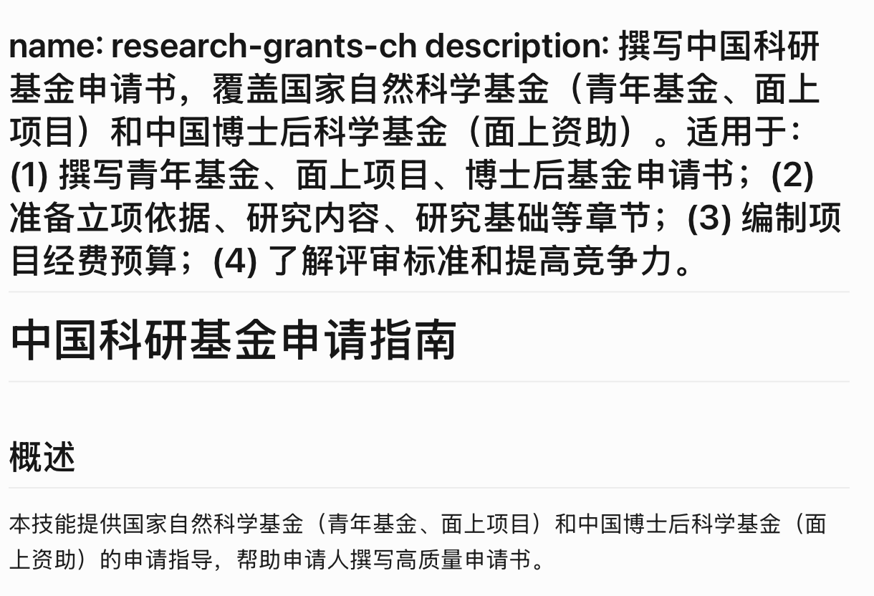
skill如何工作
• 1. 用户触发任务（自然语言指令）
• 2. agent匹配对应的skill
• 3. 加载SKILL.md中的专业指令
• 4. 按照流程逐步调用工具
• 5. 每步自检（Scope Guard）
• 6. 输出标准化结果
skill是"指令注入"而非"代码插件"——agent仍然是LLM在思考和决策，skill只是给了它正确的"工作指南"
26 / 46
Notes:
用户触发任务→agent匹配skill→加载SKILL.md中的指令→按照流程逐步调用工具→每步自检→输出结果。skill是指令注入而非代码插件——agent仍然是LLM在思考和决策。

Slide 26
skill vs 传统方法
• 写prompt：一次性（无法积累经验）、工具描述冗长（消耗上下文）、调用方式不标准（结果不可复用）
• MCP协议：功能强大但配置复杂、需要编程能力、对非程序员不友好；需要同时将所有的MCP工具上下文加载到prompt中，占用上下文过长
• skill：封装完整工作流、自动管理上下文、可复用、可积累与进化、可团队分享、零代码配置、用自然语言即可编写
类比：prompt像口头交代，MCP像写API，skill像发实验操作规程——最简单且最可靠
27 / 46
Notes:
三列对比：写prompt是一次性不标准不可复用；MCP协议功能强大但配置复杂需要编程能力；skill是结构化可复用可积累可团队分享零代码配置。

Slide 27
构造skills的核心理念：不需要你是程序员
Aether内置 skill-creator 和 skill-manager 工具
• 用自然语言描述你的专业工作流
• agent帮你生成skill框架（SKILL.md + references + scripts）
• 你只需审查和调整，不需要写代码
示例指令："帮我创建一个skill，用于从PDG中获取数据"
你不需要会写代码，只需要会写实验方案——工具帮你翻译成agent能理解的格式
28 / 46
Notes:
Aether内置skill创建和管理工具。你只需用自然语言描述你的专业工作流，agent帮你生成skill框架。一句话创建skill的演示。

Slide 28
构造三原则
• ① 模块化——每个功能一个skill。不要把微扰计算和文献阅读塞进同一个skill。好的设计就像工具包：扳手是扳手，螺丝刀是螺丝刀
• ② 先小后大——先写最简单的核心流程，验证可用再扩展。第一个版本只需要覆盖80%的常用场景
• ③ 测试迭代——用真实任务跑一遍，发现哪里不对就改，反复打磨。skill永远在进化
类比：培养博士生的方法——先给简单任务（读一篇文献并总结），逐步放权（独立设计计算方案），持续反馈改进
29 / 46
Notes:
模块化、先小后大、测试迭代。每个功能一个skill，先覆盖80%常用场景，用真实任务跑一遍反复打磨。

Slide 29
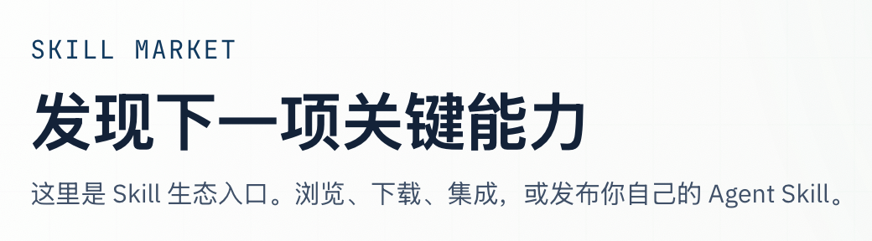
skill的生命周期
• 1. 描述需求（自然语言）
• 2. skill-creator 生成框架
• 3. 人工审查调整
• 4. 真实任务测试
• 5. 发现问题 → 迭代改进
• 6. 稳定后分享给同事和社区
https://skill.aiphys.cn/explore
类比：写好一份实验规程后，全课题组都可以用——你的skill可以帮助全组、全领域的人
30 / 46
Notes:
描述需求→skill-creator生成框架→人工审查调整→真实任务测试→发现问题→迭代改进→稳定后分享给同事。强调社区共享。

Slide 30
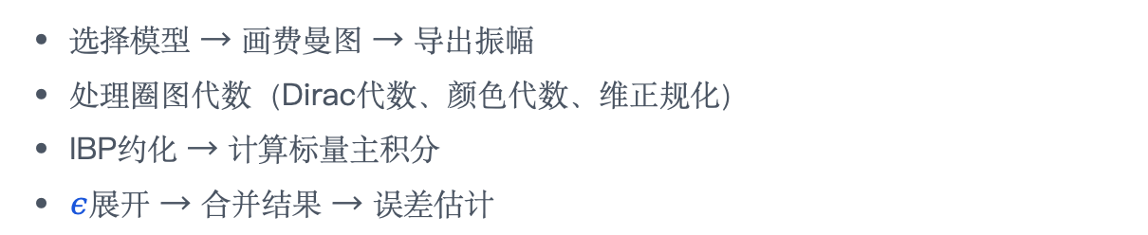
问题场景：微扰QFT计算
计算$gg→H$单圈QCD修正的传统流程：
• 选择模型 → 画费曼图 → 导出振幅
• 处理圈图代数（Dirac代数、颜色代数、维正规化）
• IBP约化 → 计算标量主积分
• $ε$展开 → 合并结果 → 误差估计
每一步需要不同的专业软件，中间数据格式需手动转换，审核需要专业知识
类比：一套复杂的科研流程，需要操作多种仪器，每一步都可能引入误差——而手工串联这些步骤是最脆弱的部分
31 / 46
Notes:
计算gg→H单圈QCD修正需要串联多个专业软件，每一步都有不同的输入输出格式和错误模式，极易出错。

Slide 31
pertqftskills——6个skill组成完整工作流
pertqft-orchestrator（管理Skill）
feynarts-
amplitudes
calcloop-
compute
ibp-
reduction
amflow-
compute
desolver-
compute
• 功能分类：每个skill只负责一个计算环节（Scope Guard划定边界）
• 统一入口：用户只与orchestrator对话，orchestrator拆解并分发任务给子agent
• 格式衔接：下游skill之间有明确的格式转换接口（convert_calcloop_to_blade 等）
类比：一个研究组的组织架构——博后（orchestrator）领几个博士生（各下游skill）分工协作
32 / 46
Notes:
复用已有PPTX内容。6个skill组成完整工具链：pertqft-orchestrator总调度、feynarts-amplitudes费曼图与振幅、calcloop-compute圈图代数化简、ibp-reduction IBP约化、amflow-compute数值计算、desolver-compute微分方程求解。

Slide 32
pertqft-orchestrator：项目负责人
五阶段工作流：
• Phase 0：恢复中断计算（computation_state.json使会话可续）
• Phase 1：理解问题——结构化提问 + physics-checklist
• Phase 2：构建计划——process-catalog模板 + 一致性审计
• Phase 3：执行监控——任务分发 + 进度追踪 + 错误自动修复
• Phase 4：组装结果——约化替换 + 前因子链 + 用户语言呈现
类比：博后拿到PI的研究想法——先确认所有假设条件，再拆成任务分给下面的博士生，最后把关汇总结果
33 / 46
Notes:
总调度skill的工作模式：接收物理过程描述→与用户确认所有假设→检查输入完整性→制定计算计划→依次调度下游skill→汇总中间结果→生成审计日志→输出最终物理结果。五阶段工作流。

Slide 33
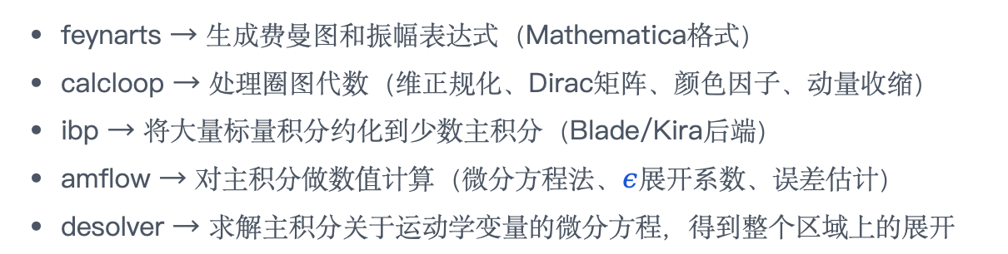
下游skill协作流程——流水线作业
• feynarts → 生成费曼图和振幅表达式（Mathematica格式）
• calcloop → 处理圈图代数（维正规化、Dirac矩阵、颜色因子、动量收缩）
• ibp → 将大量标量积分约化到少数主积分（Blade/Kira后端）
• amflow → 对主积分做数值计算（微分方程法、$ε$展开系数、误差估计）
• desolver → 求解主积分关于运动学变量的微分方程，得到整个区域上的展开
类比：流水线作业——每个工位专业处理一道工序，产出传给下一道
34 / 46
Notes:
完整计算链：feynarts生成费曼图和振幅表达式→calcloop处理圈图代数→ibp将标量积分约化到主积分→amflow做数值计算→结果汇总回orchestrator。

Slide 34
现场演示：从一句话到完整计算
用户输入一句话：
"计算 $gg→H$ 单圈QCD修正"
• agent识别触发 pertqft-orchestrator
• orchestrator 与用户确认参数：
• 模型选择？重整化方案？精度要求？运动学区域？
• 所有假设列出来让你确认——不会默默做错误假设
[配合现场操作演示]
35 / 46
Notes:
演示从一句自然语言指令到agent识别触发pertqft-orchestrator到与用户确认参数的完整过程。

Slide 35
Harness四大原则
• ① 流程定义——skill即标准操作规程（SOP），规范agent的每一步行为
• ② 可审计性——每一步的输入/输出/时间戳/决策依据全量记录，任何结果可追溯可复现
• ③ 安全边界——文件访问白名单、网络访问白名单、shell命令审批机制
• ④ 人在回路——关键决策点保留人工确认（模型选择、精度设定、参数敏感区域）
类比：实验室安全管理制度——实验记录本（审计）、权限分级（安全）、关键操作双人复核（人在回路）
38 / 46
Notes:
流程定义、可审计性、安全边界、人在回路。类比实验室安全管理制度。

Slide 36
为什么科研场景尤其重要
• 科研错误可能浪费数周计算资源
• 更严重的——可能发表不可复现的结果
• Harness不是限制agent的自由，而是保障科研诚信的工程基础
• 好的Harness让研究者敢放手让agent干活
类比：每个PI都知道——不加约束的博士生可能做出无法复现的结果。安全规范不是束缚，是让团队能高效协作的基础
39 / 46
Notes:
科研错误可能浪费数周计算资源，更严重的可能发表不可复现的结果。Harness不是限制agent的自由，而是保障科研诚信的工程基础。

Slide 37
SECTION IV
展望
从skill工具箱到自主研究员
40 / 46
Notes:
最后一部分我们展望未来——agent如何从执行单个skill的工具箱，成长为能自主发现研究问题、设计方案、执行验证的数字研究员。

Slide 38
从"skill工具箱"到"自主研究员"
• 当前：agent执行单个skill，人在回路中定义任务和确认关键节点
• 未来：agent完成研究全流程：自主分析问题→发现研究gap → 设计计算方案 → 执行验证 → 分析结果 → 迭代优化 → 撰写论文
• 研究员只需设定研究方向和阶段性审核
类比：从"博后执行PI给的具体任务"到"博后自己发现值得研究的问题并独立完成"——从工具箱到独立研究员的质变
41 / 46
Notes:
当前agent执行单个skill，人在回路中定义任务和确认关键节点。未来agent自主发现研究gap、设计计算方案、执行验证、分析结果、撰写论文——研究员只需设定方向和最终审核。

Slide 39
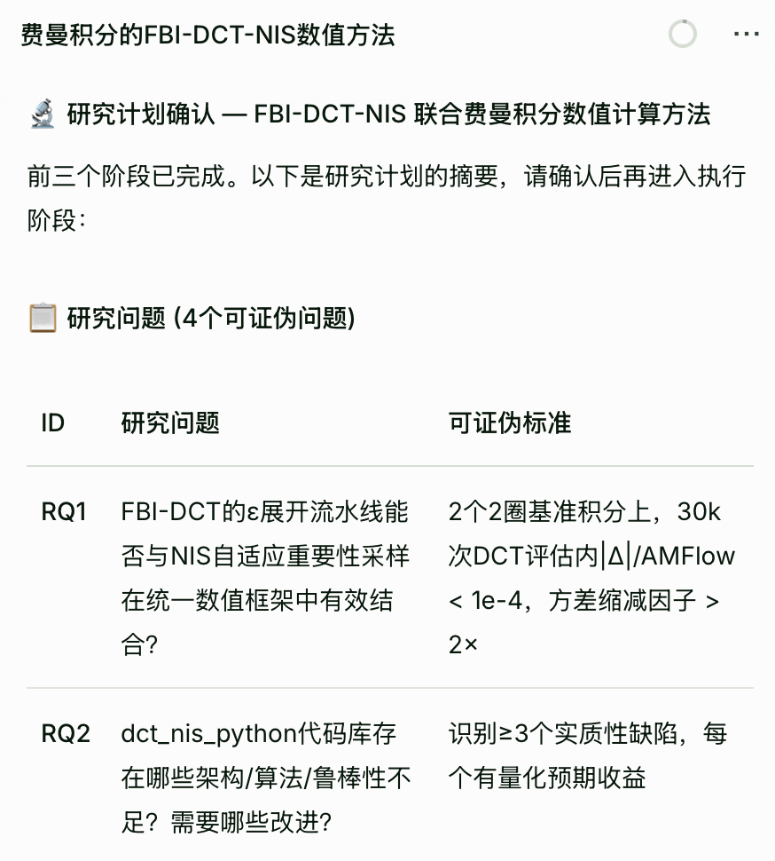
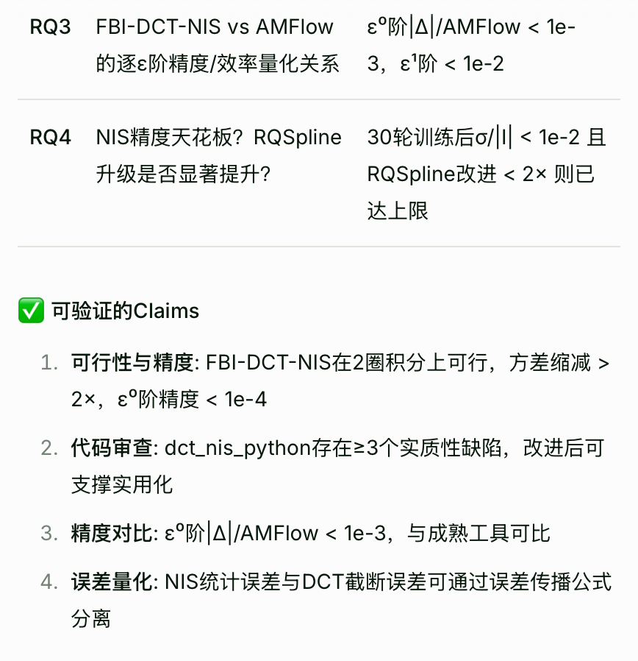
Research Agent 当前工作展示

Slide 40
设计哲学：可信、可控、可复现
• ① 独立工作区——每个研究任务在独立环境中执行，互不干扰
• ② 权限继承——子任务权限严格不超过主任务权限，绝不越权
• ③ 结构化汇报——每个阶段输出标准化摘要，主agent始终掌握全局
• ④ 人在关键节点——重大决策点保留人工确认
共同保障：agent行为可预测、结果可复现、全过程可审计
类比：PI管理科研团队的方式——独立工位、权限分级、周报制度、关键节点决策。治理结构决定了团队能走多远
43 / 46
Notes:
独立工作区、权限继承、结构化汇报、人在关键节点。这四项设计共同保障agent行为可预测、结果可复现、全过程可审计。

Slide 41
核心信息
1. agent不是替代研究者，是放大研究者
1个人+agent=一个小团队的生产力。agent是数字同事，不是竞争对手
2. skills是让通用agent获得专业能力的低门槛路径
就像给博士生专业培养方案，不需要他从头学编程。Markdown即可编写，零代码配置
3. Aether正在让这一切对高能物理研究者触手可及
一键安装、中文支持、科研全流程覆盖。从文献到计算到写作到发表
44 / 46
Notes:
三个核心信息：agent放大研究者而非替代、skills是低门槛的专业能力路径、Aether让这一切触手可及。

Slide 42
如何开始
• 第一步：访问 aether.aiphys.cn 下载安装
• 第二步：试用已有skills做简单任务
• 第三步：用skill-creator写你的第一个skill
• 第四步：在社区分享，帮更多同行提高效率
LLM让AI能"听懂"物理，agent让AI能"做"物理。我们的目标不只是把coding agent引入科研，更是构建一个能真正帮助物理研究者的数字同事
45 / 46
Notes:
四步开始使用Aether：下载安装、试用已有skills、写第一个skill、在社区分享。收尾语：LLM让AI能听懂物理，agent让AI能做物理。

Slide 43
Thank You!
Questions & Discussion
Project Pages
Contact
aether.aiphys.cn
skill.aiphys.cn
github.com/Science-Discovery/Aether
lix-PHY@pku.edu.cn
aethersci@163.com
46 / 46
Notes:
感谢各位的耐心聆听。我们正在构建的是能真正帮助高能物理研究者的数字同事——欢迎大家试用Aether，反馈您的需求，一起构建更好的科研agent生态。

